Slide 1
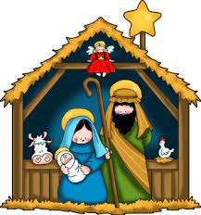
Primera setmana d’advent
LA CLAU DEL NADAL ÉS ACOLLIR
Setmana del 4 al 5 de desembre)

Slide 2
UN PESSEBRE, UNA CASA que ens acull
DILLUNS
Comença l’advent.
Ja hem començat el camí cap a Nadal.
Volem celebrar amb molta alegria
La vinguda DE JESÚS entre nosaltres.
Volem que la festa del Seu naixement
Ens ensenyi a estimar-LO més
I a estimar i estar atent de veritat els altres.
ENS AGRADARIA VIURE AQUEST ADVENT
amb el cor preparat per acollir.
ACOLLIR
Aquests dies d’Advent volem posar especial ATENCIÓ al fet d’acollir.
Podries pensar en algun moment o situació en què tu t’hagis sentit acollit?
Fem un moment de silenci per pensar-hi.
Ho compartim amb els companys de classe.

Slide 3
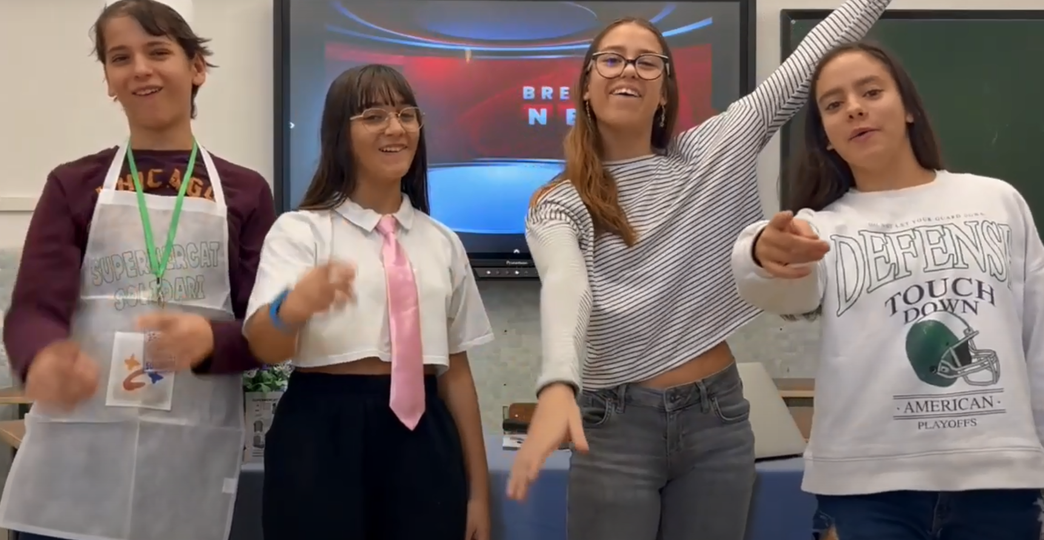
DIMARTS
ACOLLIR
Seguim mirant amb atenció aquest vídeo fet pels alumnes de 2n d’ESO
Acollir vol dir estar pendent dels altres, adonar-nos del que necessiten, veure més enllà de la seva imatge, conèixer la seva persona, saber acceptar que siguin diferents de nosaltres.
Si som capaços d’acollir ens sortirà del cor ajudar-lo quan ho necessitin.
“Crec en el cor, donant-ho tot”
Et sona?
Què et diu?
Et mou el cor per posar-te a la pell dels que necessiten aliments?
Com portes la Campanya Solidària?
https://drive.google.com/file/d/1OePeGhi0xZ7kNvsFauJtvZGLVx2-qR_l/view?usp=sharing

